Slide 1
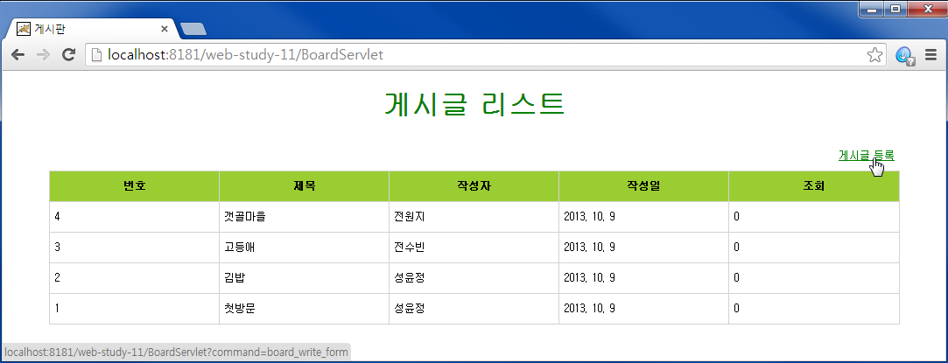
게시글 등록 링크를 클릭하면 게시글 등록 화면으로 이동한다.

Slide 2
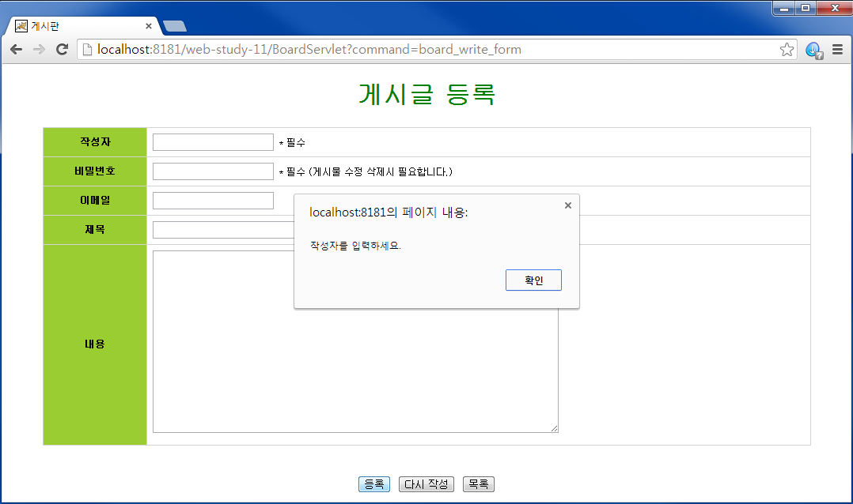
* 필수가 있는 입력란은 반드시 입력해야 함
직상자를 입력하지 않았기에 에러 메시지 출력

Slide 3
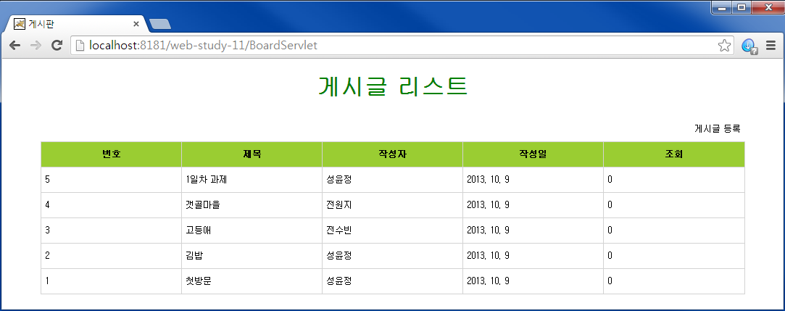
이동한 게시글 리스트 화면에서 게시글이 등록되었음을 확인

Slide 4
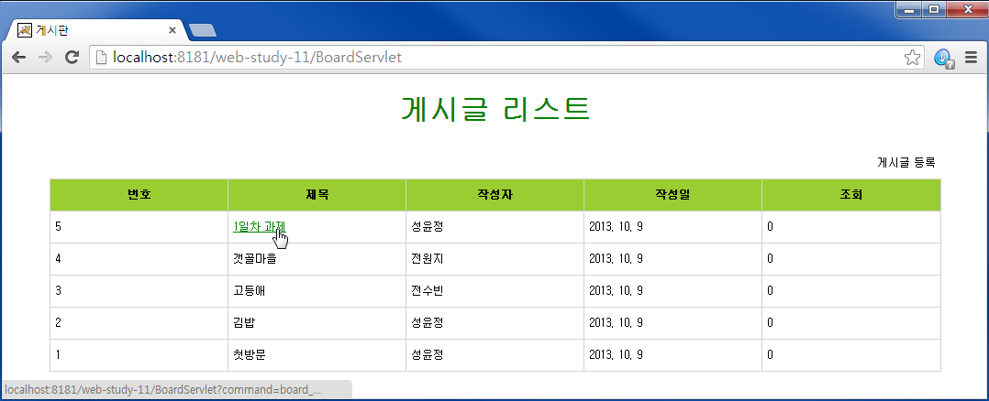
제목 링크를 클릭하면 게시글 상세보기 화면으로 이동한다.

Slide 5
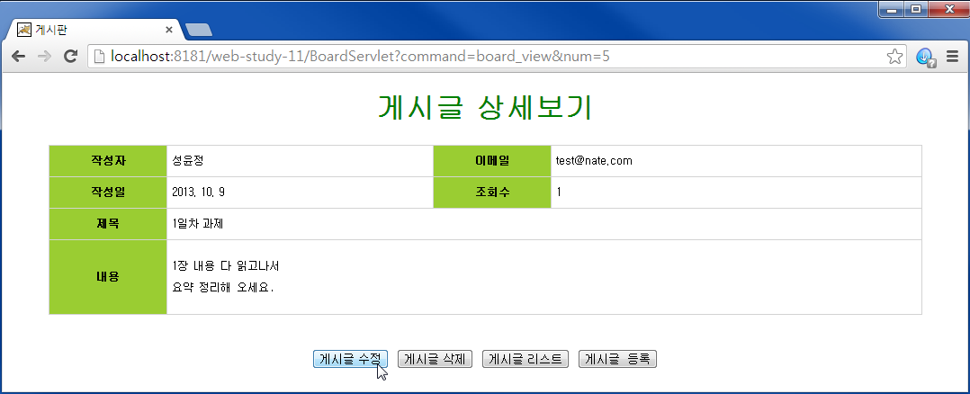
게시글 수정 버튼을 클릭하면 게시글 수정 화면으로 이동한다.

Slide 6
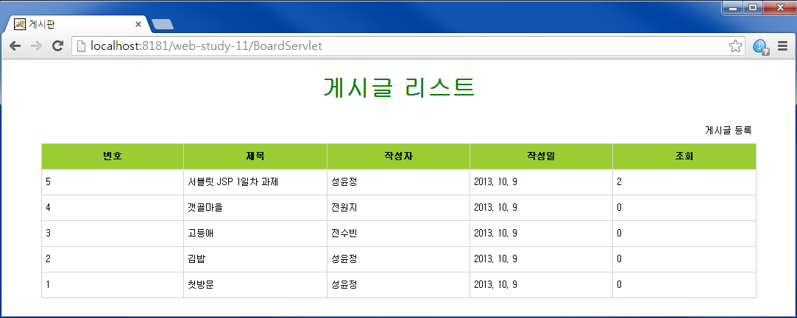
이동한 게시글 리스트 화면에서 게시글이 수정되었음을 확인

Slide 7

게시글 삭제 버튼을 클릭하면 게시글이 삭제된다.

Slide 8
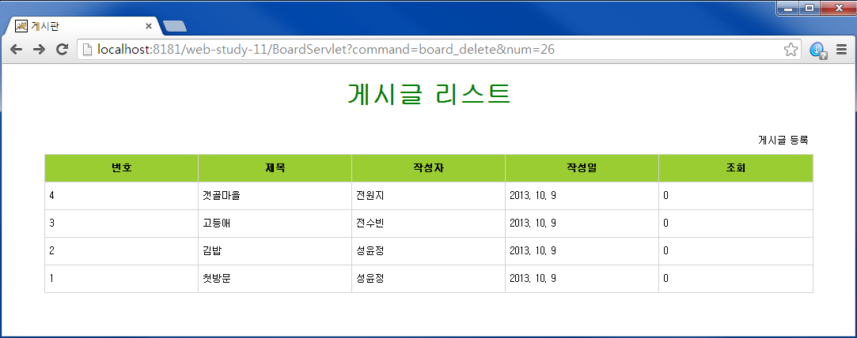
이동한 게시글 리스트 화면에서 게시글이 삭제었음을 확인

Slide 9
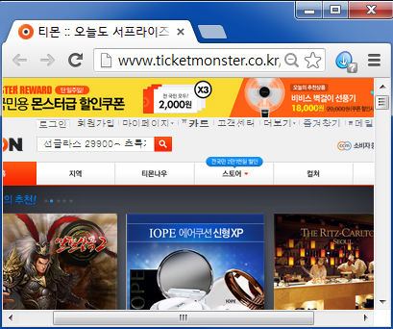
http://localhost:8181/web-study-11/BoardServlet?command=board_list
http://localhost:8181/web-study-11/BoardServlet?command=board_write
http://localhost:8181/web-study-11/BoardServlet?command=board_view
비즈니스 로직을 수행한 후 결과 출력을 위한 뷰를 결정
① 주소를 입력하여 요청(request) 한다.
BoardListAction
브라우저
②요청 파라미터(commnad)에 의해 액션을 생성해 되돌림
command=board_list
BoardServlet
ActionFactory
command=board_write
BoardWriteAction
액션(모델)을 관리
④ 찾은 웹 페이지를 브라우저에 응답(response)해준다.
③ 결과 출력
command=board_view
boardLlist.jsp
boardWrite.jsp
boardView.jsp
BoardViewAction

Slide 10
① 주소를 입력하여 요청(request) 하면 요청 파라미터(commnad)에 의해 서블릿이 호출된다
http://localhost:8181/web-study-11/boardList.do
BoardListServlet
boardLlist.jsp
브라우저
http://localhost:8181/web-study-11/boardWirte.do
BoardWriteServlet
boardWrite.jsp
http://localhost:8181/web-study-11/boardView.do
BoardViewServlet
boardView.jsp
② 웹 페이지를 브라우저에 응답(response)해준다.

